Slide 1
หน่วยที่ 12 การจัดการข้อมูล และการพัฒนาระบบ
การจัดการข้อมูล
คำสั่งที่ใช้ในการจัดการข้อมูล
วงจรชีวิตการพัฒนาระบบ
# 28 สไลด์
ซอฟต์แวร์ชื่อ Renderman ของ PIXAR ทำให้ Toystory และ Finding Nemo มีชีวิตชีวา
Notes:
https://pixar.fandom.com/wiki/Steve_Jobs

Slide 2
วัตถุประสงค์การเรียน
  เพื่อให้เข้าใจการจัดการข้อมูล
  เพื่อให้เข้าใจคำสั่งที่ใช้ในการจัดการข้อมูล
  เพื่อให้เข้าใจวงจรชีวิตการพัฒนาระบบ

Slide 3
สิ่งที่คาดหวัง
สามารถเลือกใช้วงจรชีวิตการพัฒนาระบบได้อย่างเหมาะสม
SDLC มีหลายขั้นตอน
  การวางแผนโครงการ (Project Planning Phase)
  การวิเคราะห์ (Analysis Phase)
  การออกแบบ (Design Phase)
  การนำไปใช้ (Implementation Phase)
  การบำรุงรักษา (Maintenance Phase

Slide 4
การจัดการข้อมูล [1]
  ข้อมูล คือ ข้อเท็จจริงของสิ่งที่เราสนใจ ข้อเท็จจริงที่เป็นตัวเลข ข้อความ หรือรายละเอียดซึ่งอาจอยู่ในรูปแบบต่าง ๆ เช่น ภาพ เสียง วีดิโอไม่ว่าจะเป็นคน สัตว์ สิ่งของ หรือเหตุการณ์ที่เกี่ยวข้องกับสิ่งต่าง ๆ ข้อมูลเป็นเรื่องเกี่ยวกับเหตุการณ์ที่เกิดขึ้นอย่างต่อเนื่อง และต้องถูกต้องแม่นยำ ครบถ้วน ขึ้นอยู่กับผู้ดำเนินการที่ให้ความสำคัญของความรวดเร็วของการเก็บข้อมูล ดังนั้นการเก็บข้อมูลจึงเป็นการเก็บรวบรวมเกี่ยวกับข้อเท็จจริงของสิ่งที่เราสนใจนั่นเอง
  ดังนั้น ข้อมูล หมายถึง ตัวแทนของข้อเท็จจริง หรือความเป็นไปของสิ่งของที่เราสนใจ
ประเภทของข้อมูล
  ข้อมูลที่เป็นตัวเลข - จำนวนนักเรียนในชั้นเรียนขณะนี้ และคะแนนของแต่ละคน
  ข้อมูลที่ไม่เป็นตัวเลข - การเข้าใช้เครือข่ายอินเทอร์เน็ตด้วยอุปกรณ์ และความพึงพอใจต่อเครือข่ายนั้น

Slide 5
ฟังก์ชันพื้นฐานของการจัดการข้อมูล
  การเพิ่มข้อมูล (insert)
  การลบข้อมูล (delete)
  การปรับปรุงข้อมูล (update)
  การเลือกแสดงข้อมูล (select)

Slide 6
RAID (Redundant Array of Independent Disks)
  RAID (Redundant Array of Independent Disks) คือ เทคโนโลยีสำหรับการสร้าง ลอจิกคอลไดร์ฟ ( Logical Drive) จากกลุ่มของ ฮาร์ดดิสต์ (Physical Drive) หลายตัวที่มาเชื่อมต่อกัน ทำให้ระบบมองเห็น อาเรย์ (Array) หรือ ลอจิกคอลไดร์ฟดังกล่าวเสมือนเป็นฮาร์ดดิสต์ตัวเดียว แต่มีขนาดและความจ ุเพิ่มขึ้น โดยซอฟแวร์ หรือการ์ดควบคุม RAID จะบริการจัดเรียงข้อมูลให้อยู่ในรูปแบบของมาตรฐาน RAID แก่ ฮาร์ดดิสต์ทุกตัวที่ต่ออยู่กับอาเรย์นั้น

Slide 7
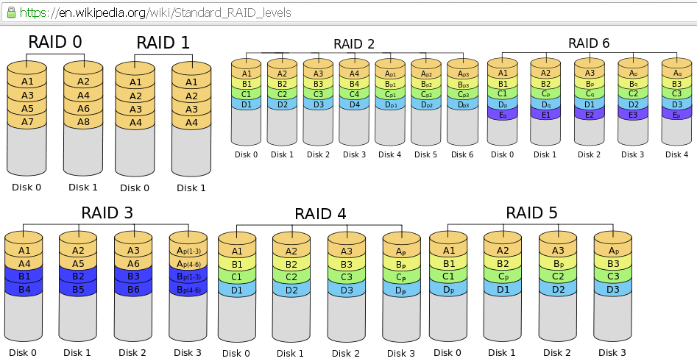
RAID (Redundant Array of Independent Disks)
RAID ในแต่ละแบบ

Slide 8
คุณสมบัติของข้อมูลที่ดี
  ความถูกต้องแม่นยำ (Accuracy)
  ความทันเวลา (Timeliness) หรือ ข้อมูลที่ทันสมัย (Up to date)
  ความสมบูรณ์ครบถ้วน (Completeness)
  ความกะทัดรัด (Conciseness)
  ความตรงกับความต้องการของผู้ใช้ (Relevance)
  ความต่อเนื่อง (Continuity)

Slide 9
ขั้นตอนที่จำเป็นในการบริหารจัดการข้อมูล
  รวมศูนย์ (Centralization)
  ผสานเป็นหนึ่ง (Uniqueness)
  กำหนดมาตรฐาน (Standardization)
  ตรวจสอบ (Verification)
  ขจัดความซ้ำซ้อน (Eliminate duplication)
  สะสางสิ่งที่ไม่มีคุณภาพ (Clear for Quality)
  อ่านเพิ่ม theeleader.com/digital-transformation

Slide 10
คำสั่งที่ใช้ในการจัดการข้อมูล [2]
  Structured Query Language หรือ SQL คือ คำสั่งบริหารจัดการฐานข้อมูล (Database) โดยเฉพาะ Relational Database Management System (RDBMS) เช่น Oracle, MySQL, MariaDB, Microsoft SQL Server, PostgreSQL, IBM DB2, Microsoft Access ซึ่งเราสามารถใช้ SQL command ในการสั่งการ หรือจัดการข้อมูลภายในฐานข้อมูลเหล่านี้ได้

Slide 11
คำสั่งที่ใช้ในการจัดการข้อมูล
  การเพิ่มข้อมูล (Insert)
  การลบข้อมูล (Delete)
  การปรับปรุงข้อมูล (Update)
  การเลือกแสดงข้อมูล (Select)
  การสร้างตารางหรือฐานข้อมูล (Create)
  การลบตารางหรือฐานข้อมูล (Drop)

Slide 12
SQL
//update
$q = "update member set stat=0 where id =5";
$conn = new mysqli("localhost", "root", "", "test") ;
$r = $conn->query ($q) ;
if ($r) $_SESSION["msg"] = "edit : completely";
$conn->close () ;

Slide 13
SQL
//select
$conn = new mysqli ("localhost", "root", "", "test") ;
$r = $conn->query("select * from mem") ;
if (!$r) die("no result") ;
while ($o = $r->fetch_object () ) {
echo $o->id . $o->stat;
}
http://www.thaiall.com/source

Slide 14
ตัวอย่างคำสั่งจัดการข้อมูล
create table cust (custid int, custname char(20));
insert into cust values (1, "tom");
insert into cust (custname, custid) values ("dang",2);
select * from cust;
delete from cust where custid=1;
update cust set custname="boy",position="sale" where custid=1and branch="lp";
select * from cust order by custname;

Slide 15
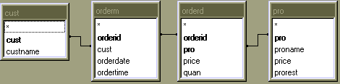
ตัวอย่างตารางที่มีความสัมพันธ์กัน
ตาราง orderm เชื่อมตารางอื่น

Slide 16
วงจรชีวิตการพัฒนาระบบ [3]
  วงจรชีวิตของการพัฒนาซอฟต์แวร์ (Software Development Life Cycle = SDLC) เป็นโครงร่างหรือแนวทางวิธีการ เพื่อใช้ทำความเข้าใจ เป็นขั้นตอนการพัฒนาระบบสารสนเทศ หรือซอฟต์แวร์ให้สำเร็จ โดยการได้มาซึ่งซอฟต์แวร์อาจจะเป็นโดยการซื้อหรือการจ้างทำหรือการพัฒนาเอง
  ระเบียบวิธีการพัฒนาซอฟต์แวร์มีอยู่หลายวิธีการ แต่ละวิธีการมีข้อดีและข้อเสียที่แตกต่างกัน ตัวอย่างระเบียบวิธีการพัฒนาซอฟต์แวร์ที่ได้รับความนิยม เช่น โครงสร้างแบบน้ำตก (Waterfall Model) โครงสร้างแบบก้นหอย (Spiral Model) วิธีการพัฒนาซอฟต์แวร์แบบคล่องแคล่วว่องไว (Agile Software Development)

Slide 17
ขั้นตอนในวงจรชีวิตการพัฒนาระบบ
  การวางแผนโครงการ (Project Planning Phase)
  การวิเคราะห์ (Analysis Phase)
  การออกแบบ (Design Phase)
  การนำไปใช้ (Implementation Phase)
  การบำรุงรักษา (Maintenance Phase)
  อ่านเพิ่ม thaiall.com/project

Slide 18
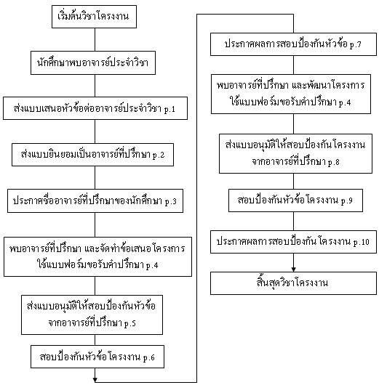
แผนผังขั้นตอนการทำโครงงาน
การทำโครงงานทีกรอบเวลา มีเงื่อนไข และมีหัวข้อ

Slide 19
วิธีการพัฒนาซอฟต์แวร์แบบคล่องแคล่วว่องไว (Agile Software Development)
  ** Agile Methodology** คือ แนวคิดในการทำงาน (ไม่ใช่รูปแบบหรือขั้นตอนการทำงาน) และไม่จำกัดว่าใช้ได้สำหรับการพัฒนาผลิตภัณฑ์ในสายซอฟต์แวร์ (Software) เท่านั้น โดยอไจล์ให้ความสำคัญในการสื่อสารกับผู้เกี่ยวข้องทุกฝ่าย และการปรับปรุงพัฒนาผลิตภัณฑ์อยู่ตลอด เพื่อตอบสนองผู้ใช้งาน
หลักการทำงานแบบอไจล์
  เน้นการสื่อสารและปฏิสัมพันธ์กันระหว่างคน มากกว่า เครื่องมือต่าง ๆ ที่นำมาช่วย
  เน้นทำผลิตภัณฑ์ มากกว่า การทำเอกสาร
  เน้นตอบสนองผู้ใช้งาน มากกว่า แค่ทำตามสัญญา
  เน้นการปรับปรุงพัฒนา มากกว่า การทำตามแผนที่วางเอาไว้
  อ่านเพิ่ม medium.com/fastwork-engineering

Slide 20
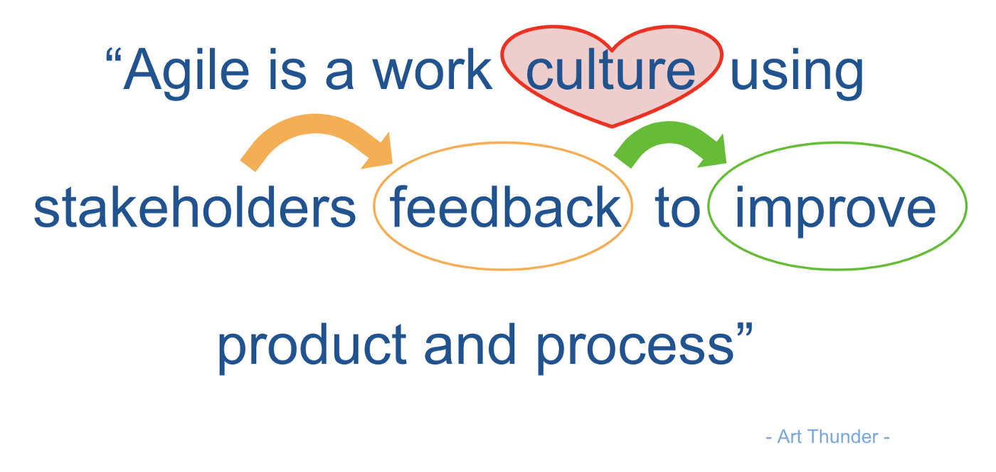
การใช้งานอไจล์ให้มีประสิทธิภาพ
agile

Slide 21
วงจรชีวิตแบบก้นหอย (Spiral life cycle model)
  วงจรชีวิตของการพัฒนาซอฟต์แวร์ ด้วยตัวแบบก้นหอย (Spiral Model) คือ การพัฒนาซอฟต์แวร์ให้สมบูรณ์จำเป็นต้องมีการดำเนินการหลายวงรอบ ทบทวนจนกว่าจะได้ซอฟต์แวร์ที่สมบูรณ์ ในแต่ละรอบมีรายละเอียดกิจกรรมแตกต่างกันไป อาทิ กำหนดแนวคิดความต้องการ กำหนดการดำเนินการ กำหนดความต้องการของแผน สร้างต้นแบบแรก ประเมินทางเลือกที่เหมาะสม ทบทวนแผน พัฒนาต้นแบบ และทดสอบใหม่ ออกแบบในรายละเอียด ทดสอบครั้งสุดท้าย นำไปติดตั้ง และใช้งาน แล้วทบทวนว่าต้องดำเนินการรอบใหม่หรือไม่
  กิจกรรมหลักมี 4 กิจกรรม หากพบว่าขั้นตอนใดไม่สมบูรณ์ก็จะมีการทบทวน และทำซ้ำ ดังนี้
  กำหนดวัตถุประสงค์ (Determine objectives)
  ระบุปัญหา และแก้ไขความเสี่ยง (Identify and resolve risks)
  พัฒนาและทดสอบ (Development and test)
  วางแผนสำหรับวงรอบต่อไป (Plan the next iteration)

Slide 22
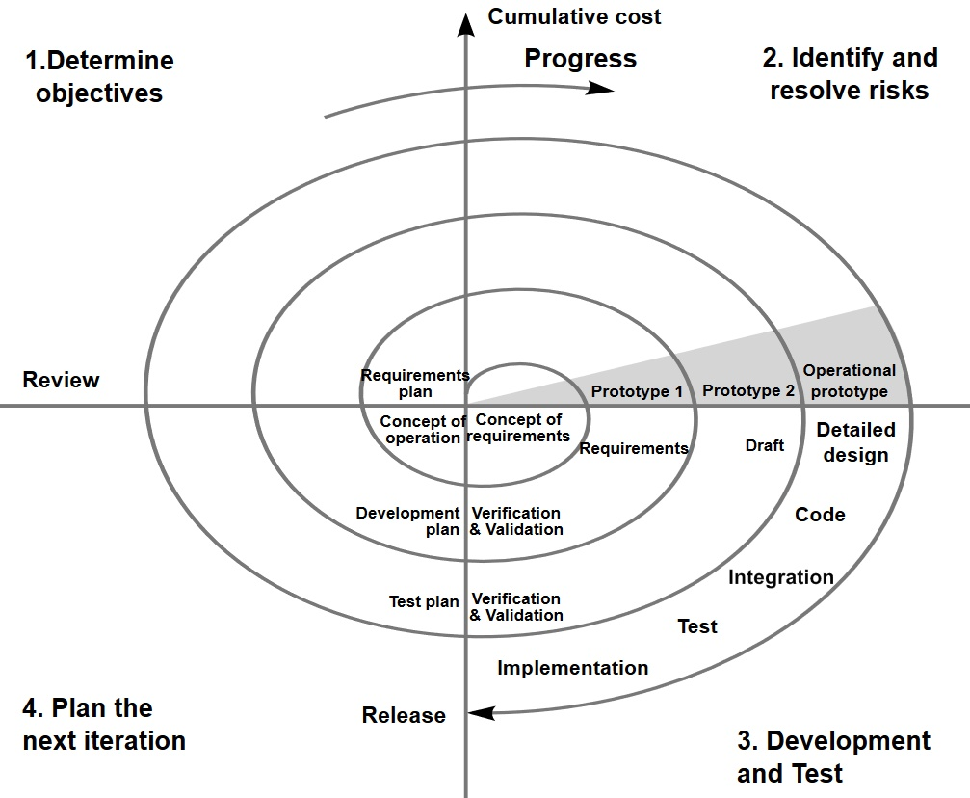
Spiral life cycle model
วงจรชีวิตของการพัฒนาซอฟต์แวร์ ด้วยตัวแบบก้นหอย

Slide 23
ตัวแบบทูน่า
  ตัวแบบทูน่า (Tuna model) โดย ดร.ประพนธ์ ผาสุขยืด (2550: 21-26) เป็นตัวแบบหนึ่งของการจัดการความรู้ ที่ได้นำมาประยุกต์ และเพิ่มระบบย่อยเข้าไปในแต่ละส่วน ให้เป็นตัวแบบที่ใช้อธิบาย “การพัฒนาการบูรณาการระบบสารสนเทศบุคลากร โดยใช้ตัวแบบทูน่า”
ซึ่งตัวแบบกำหนดเป็น 3 ส่วน
  ส่วนแรก ส่วนกำหนดทิศทาง (Knowledge Vision)
  ส่วนที่สอง ส่วนแลกเปลี่ยน และแบ่งปัน (Knowledge Sharing)
  ส่วนที่สาม ส่วนสะสม (Knowledge Asset)

Slide 24
ตัวแบบทูน่า
ส่วนแรก ส่วนกำหนดทิศทาง (Knowledge Vision)
  วิสัยทัศน์/นโยบาย (Vision)
  ตัวบ่งชี้ความสำเร็จ (Indicator)
  แผนปฏิบัติการ (Plan)
  จัดสรรทรัพยากร (Resource)
ส่วนที่สอง ส่วนแลกเปลี่ยน และแบ่งปัน (Knowledge Sharing)
  กลุ่มแลกเปลี่ยนเรียนรู้ (Group Discussion)
  วิเคราะห์ความรู้ที่เกี่ยวข้อง (Analysis)
  ฝึกใช้ความรู้ที่เกี่ยวข้อง (Practice)
  สังเคราะห์ แล้วแบ่งปัน (Synthesis)
ส่วนที่สาม ส่วนสะสม (Knowledge Asset)
  รวบรวมความรู้เข้าคลัง (Collection)
  จัดการความรู้ (Management)
  ประเมินความรู้ (Evaluation)
  เผยแพร่ความรู้ (Sharing)

Slide 25
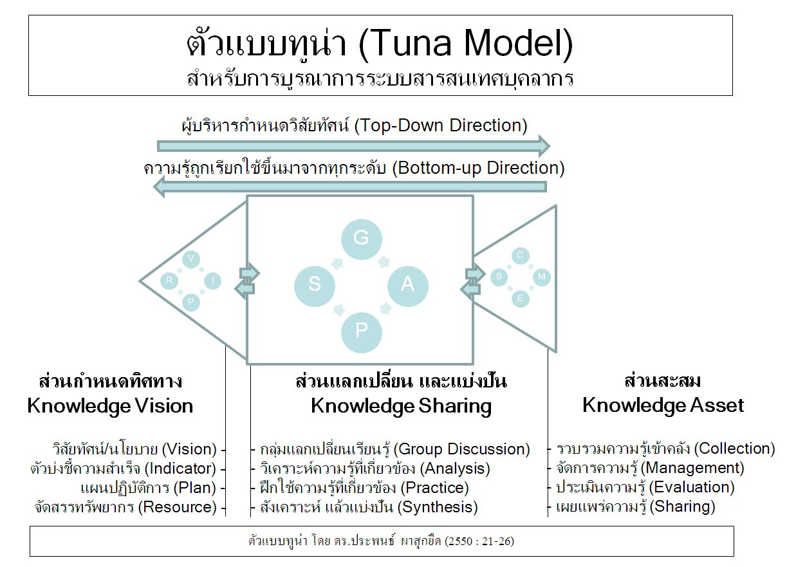
Tuna Model
ทูน่าโมเดล

Slide 26
สรุป
การจัดการข้อมูล
คำสั่งที่ใช้ในการจัดการข้อมูล
วงจรชีวิตการพัฒนาระบบ

Slide 27
งานมอบหมาย
จงทำแบบทดสอบ Pretest และ Posttest
  ข้อใดไม่ใช่ฟังก์ชันพื้นฐานของการจัดการข้อมูล
  ข้อใดไม่ใช่โปรแกรมจัดการฐานข้อมูล
  ข้อใดไม่อยู่ในวงจรชีวิตการพัฒนาระบบ
  ข้อใดคือขั้นตอนสุดท้ายของวงจรชีวิตการพัฒนาระบบ
  Agile มีการทำงานอย่างไร
  คำสั่งอะไรใช้สำหรับลบข้อมูล
  คำสั่งอะไรใช้สำหรับเพิ่มข้อมูล
  คำสั่งอะไรใช้สำหรับปรับปรุงข้อมูล

Slide 28
งานมอบหมาย
  การลบตาราง หรือฐานข้อมูลใช้คำสั่งอะไร
  SDLC คืออะไร
  ข้อใดไม่ใช่วิธีการพัฒนาซอฟต์แวร์
  ข้อใดคือ Waterfall Model
  RAID คืออะไร
  Spiral model คืออะไร
  ข้อใดคือกิจกรรมใน Spiral model
  ข้อใดไม่ใช่กิจกรรมใน Spiral model
  Tuna model คืออะไร
  ส่วนหัวของตัวแบบทูน่าคืออะไร
  ลำตัวของตัวแบบทูน่าคืออะไร
  ส่วนหางของตัวแบบทูน่าคืออะไร

